Slide 1
MapReduce-job на Python с использованием Hadoop Streaming Специалист по большим данным

Slide 2
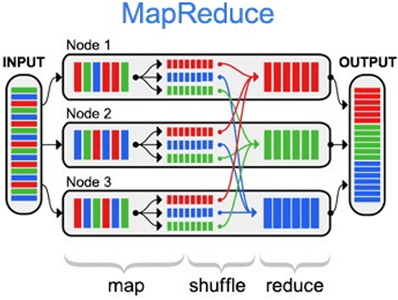
Введение в MapReduce
Модель программирования для обработки больших объемов данных
Разделение на этапы: Map и Reduce
Подходит для параллельных вычислений

Slide 3
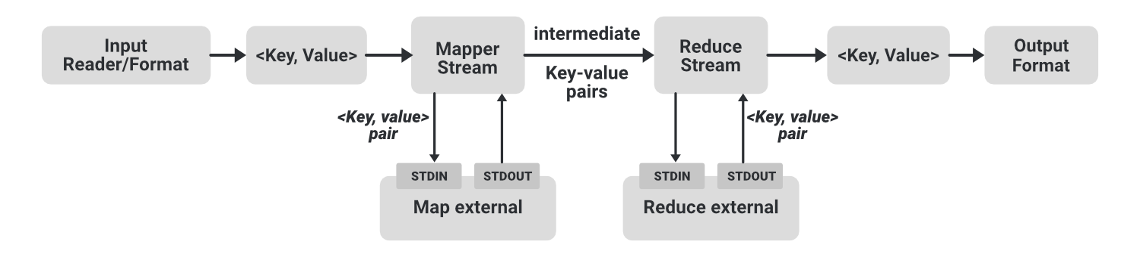
Hadoop Streaming
Утилита Hadoop для взаимодействия с MapReduce через stdin/stdout
Позволяет использовать Python
Работает со скриптами mapper и reducer

Slide 4
Общая схема работы
1. Загрузка данных в HDFS
2. Запуск через hadoop-streaming.jar
3. Mapper/Reducer через stdin/stdout
4. Результат в HDFS

Slide 5
Пример задачи — Подсчет слов
Цель: Подсчитать количество слов
Mapper: слово 1
Reducer: суммирует по словам

Slide 6
Пример: mapper.py
#!/usr/bin/env python3
import sys
for line in sys.stdin:
words = line.strip().split()
for word in words:
print(f"{word}\t1")

Slide 7
Пример: reducer.py
#!/usr/bin/env python3
import sys
current_word = None
current_count = 0
for line in sys.stdin:
word, count = line.strip().split("\t")
count = int(count)
if current_word == word:
current_count += count
else:
if current_word:
print(f"{current_word}\t{current_count}")
current_word = word
current_count = count
if current_word:
print(f"{current_word}\t{current_count}")

Slide 8
Запуск джобы в Hadoop
hadoop jar hadoop-streaming.jar \
-input /user/логин/input.txt \
-output /user/логин/output \
-mapper mapper.py \
-reducer reducer.py \
-file mapper.py \
-file reducer.py

Slide 9
Результат работы
Hadoop 3
MapReduce 5
Python 2

Slide 10
Преимущества
Простота написания кода
Масштабируемость
Гибкость
Быстрая проверка гипотез

Slide 11
Расширения
Анализ логов
Обработка CSV/JSON
Использование pandas/nltk
Расширенная фильтрация и сортировка

